Slide 1
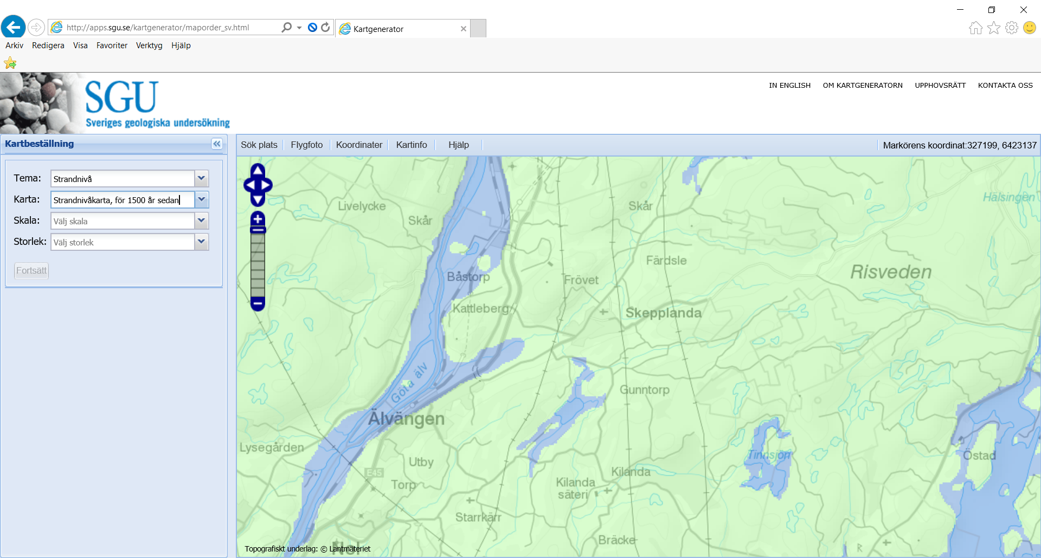

500 e kr
Alvhems Kungsgård
Örnäs

